Slide 1
PRZEDSZKOLE NR 17
W OSTROWIE WIELKOPOLSKIM

Slide 2
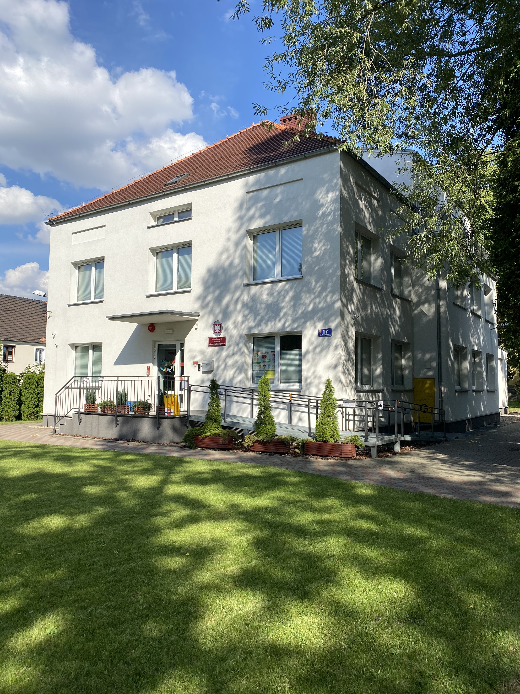

Slide 3
DRODZY RODZICE!
Bardzo się cieszymy, że zainteresowaliście się Państwo naszym przedszkolem i być może wybierzecie je dla swojego dziecka.
Zdajemy sobie sprawę, jak wielkim przeżyciem dla dziecka jest przyjęcie po raz pierwszy do przedszkola i rozstanie z rodzicami na tak długo.
Zrobimy wszystko, aby było to przeżycie radosne i bezstresowe.
Zapraszam do zapoznania się z materiałami dotyczącymi przedszkola, znajdującymi się w naszej prezentacji.
Z poważaniem
Dyrekcja oraz Nauczyciele Przedszkola nr 17

Slide 4
Przedszkole nr 17 mieści się przy ulicy 3-go Maja 17 w Ostrowie Wielkopolskim.
Funkcję dyrektora pełni mgr Beata Kosar. W przedszkolu zatrudnionych jest 14 nauczycieli,
4 pomoce nauczyciela, 2 kucharki, 2 pracowników administracyjnych oraz starszy rzemieślnik.
W przedszkolu jest 5 grup, do których uczęszcza 125 dzieci.
W ostatnich latach w przedszkolu została przeprowadzona termomodernizacja budynku.
We wszystkich salach i pomieszczeniach na parterze i piętrze została zamontowana wentylacja. Wyposażono sale w nowe meble, zabawki, pomoce dydaktyczne. W 2018 roku zamontowano wentylacje w kuchni i innych pomieszczeniach w piwnicy. Częściowo zmodernizowano plac zabaw oraz na bieżąco remontowano szatnie, leżakownie oraz pokój nauczycielski. W tym roku, aby zapewnić jeszcze większe bezpieczeństwo, zamontowano na terenie przedszkola monitoring.

Slide 5
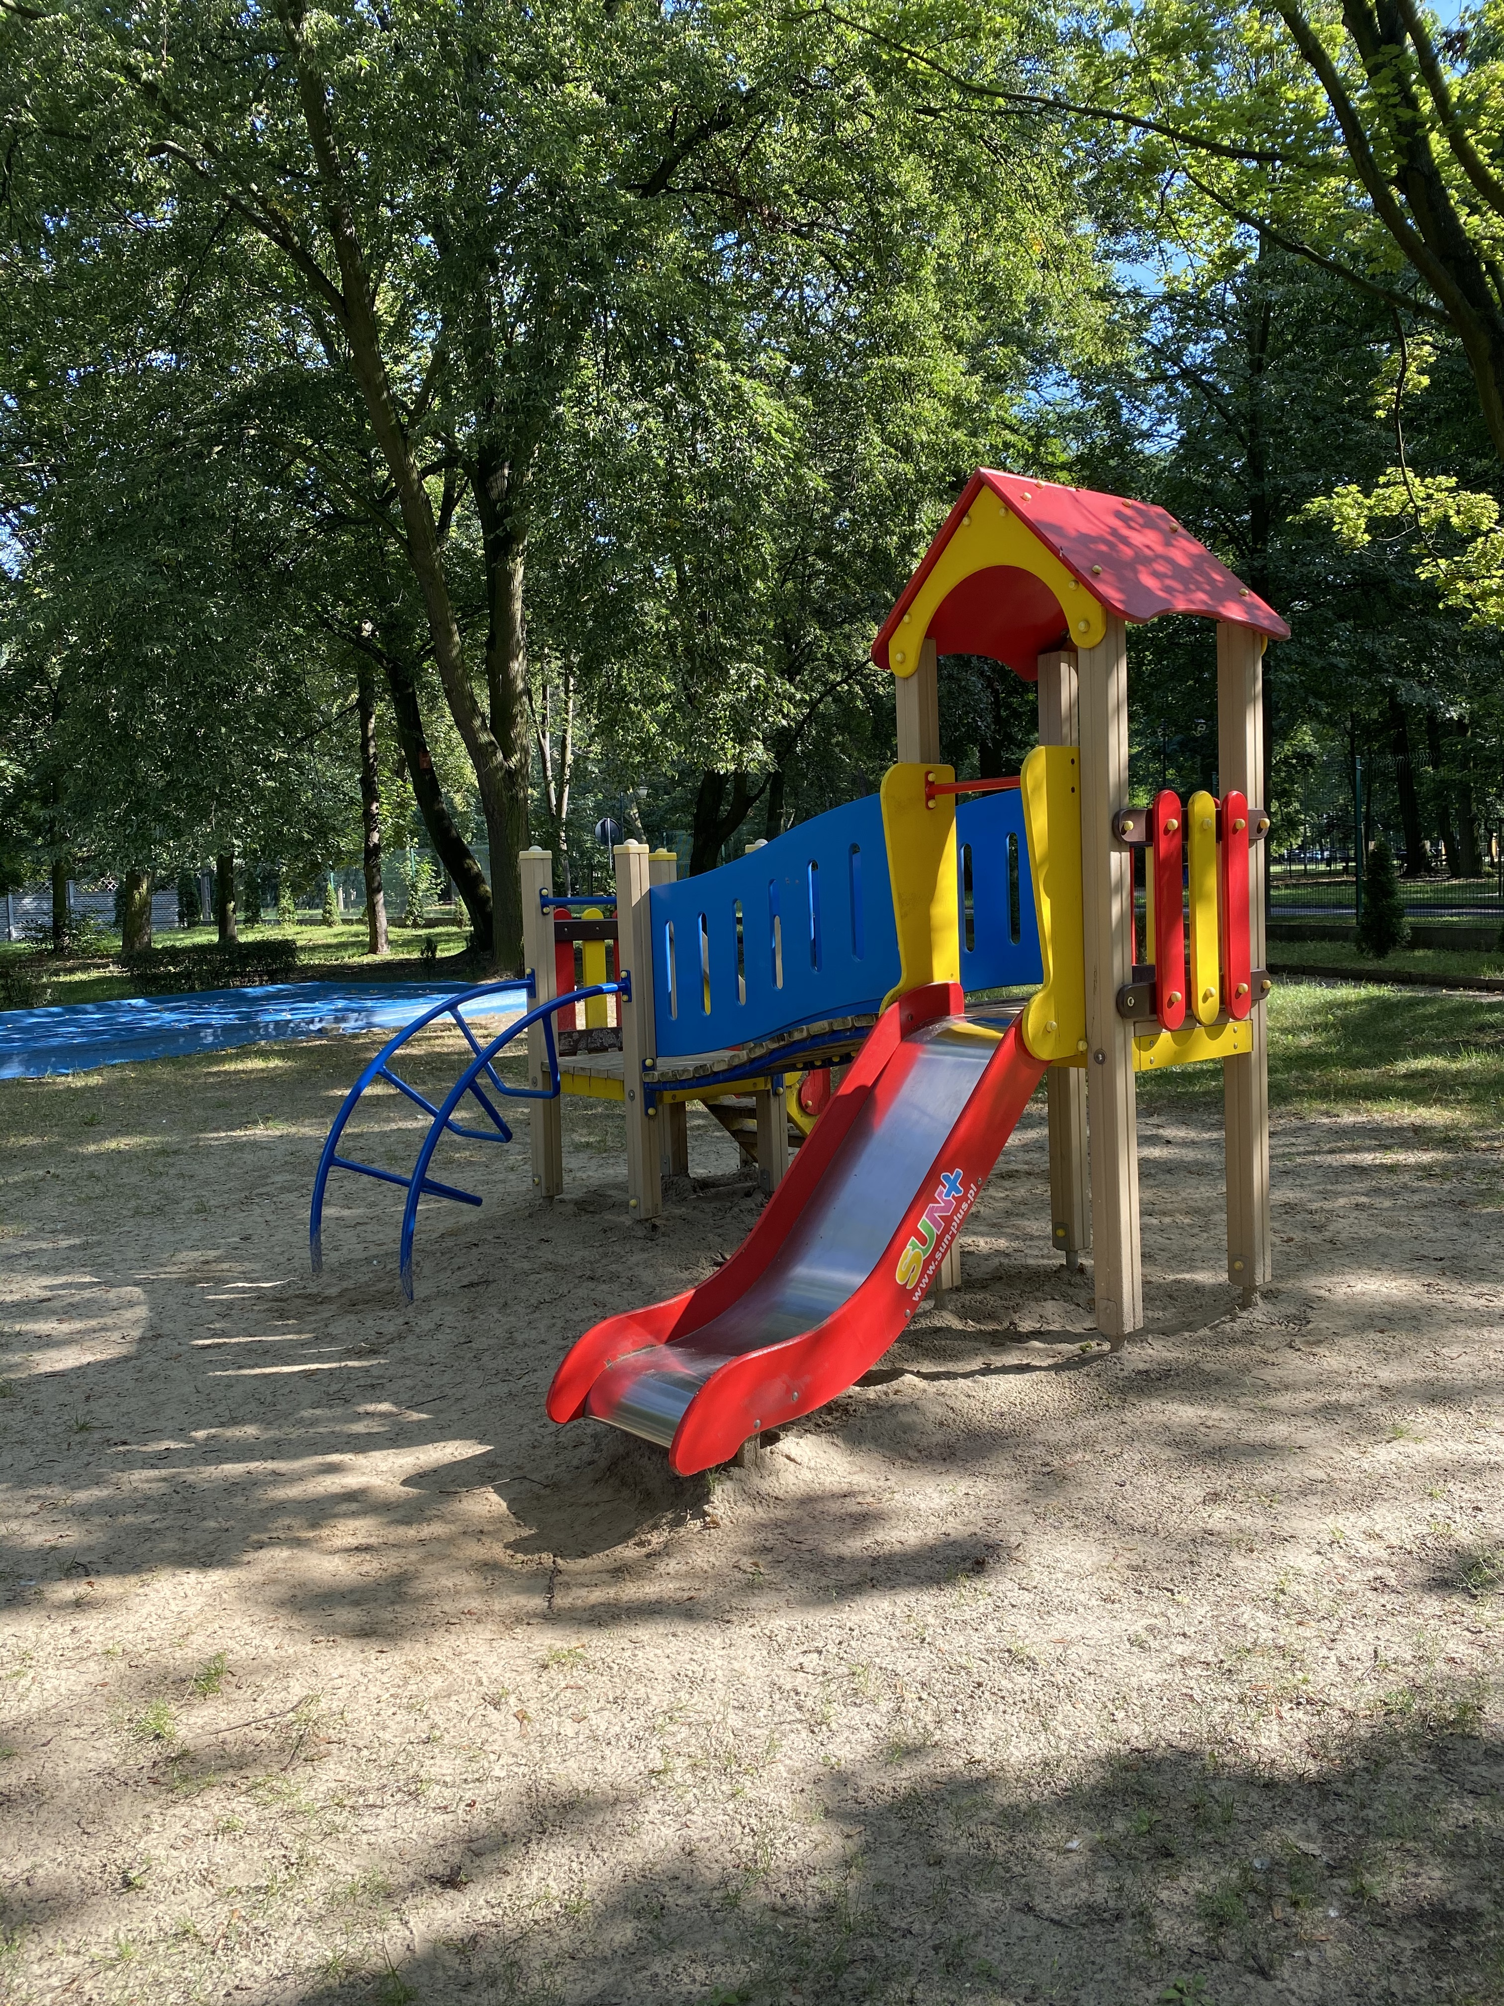
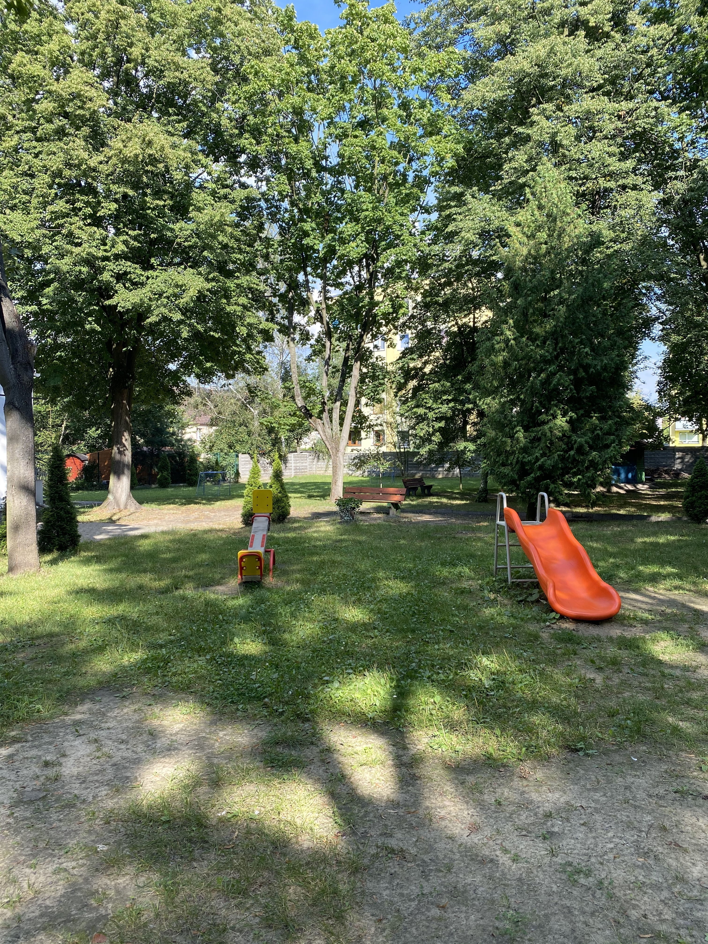

Slide 6
REALIZOWANE PROGRAMY ORAZ PROJEKTY
- „Nasze przedszkole”
- Język angielski – program własny
- „Kochamy dobrego Boga”
„Z uśmiechem do przedszkola” - program adaptacyjny dla dzieci najmłodszych
„Kubusiowi Przyjaciele Natury”
„Czyste powietrze wokół nas”
„Miłych słów używam, grzecznym dzieckiem zawsze bywam”
„Uczymy się dobrych manier”
„Mały miś w świecie wielkiej literatury”
„Czyściochowe Przedszkole”
„W Polskę tanecznym krokiem”
„Wiem, czuję, rozumiem”

Slide 7
Od września 2018 roku została wprowadzona innowacja pedagogiczna pod hasłem: „Kocham Cię Polsko – Moja Ojczyzno”, patriotyczne tematy będą realizowane w trzech etapach:
- Ostrów Wielkopolski – moje miasto,
- Wielkopolska – moje województwo,
- Polska – moja ojczyzna.

Slide 8
NAJWIĘKSZE ATUTY PRZEDSZKOLA
piętrowy obiekt o powierzchni ponad 1000 m²
piękny, duży i zielony plac zabaw w sąsiedztwie Miejskiego Parku
estetyczne, jasne i kolorowe sale zajęć wyposażone w potrzebne pomoce dydaktyczne, zabawki i kąciki tematyczne
wykwalifikowana kadra pedagogiczna oraz oddany dzieciom personel administracyjno – obsługowy
miła i przyjazna atmosfera
urozmaicone, zbilansowane posiłki, uwzględniana dieta bezglutenowa, bezmleczna
priorytetem jest zdrowie i bezpieczeństwo dzieci
rodzice są partnerami przedszkola
zajęcia dodatkowe, które stymulują rozwój fizyczny i umysłowy dziecka, tj. język angielski, religia, logopedia, zajęcia rewalidacyjne, zajęcia korekcyjno-kompensacyjne, oraz basen

Slide 9
NASZE SALE PRZEDSZKOLNE

Slide 10
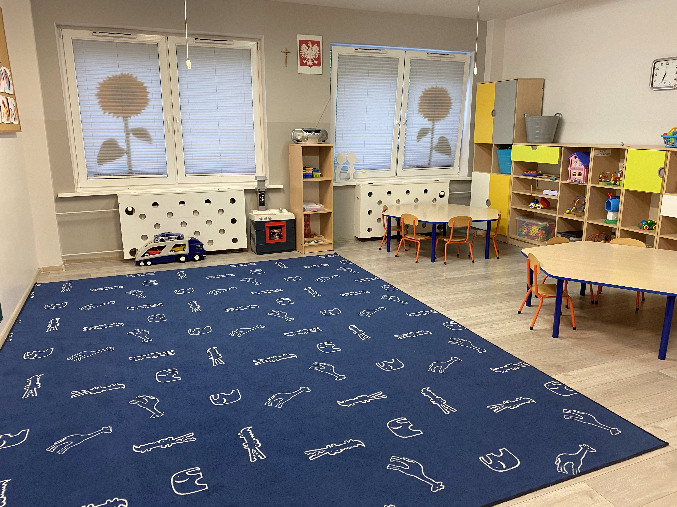

Slide 11
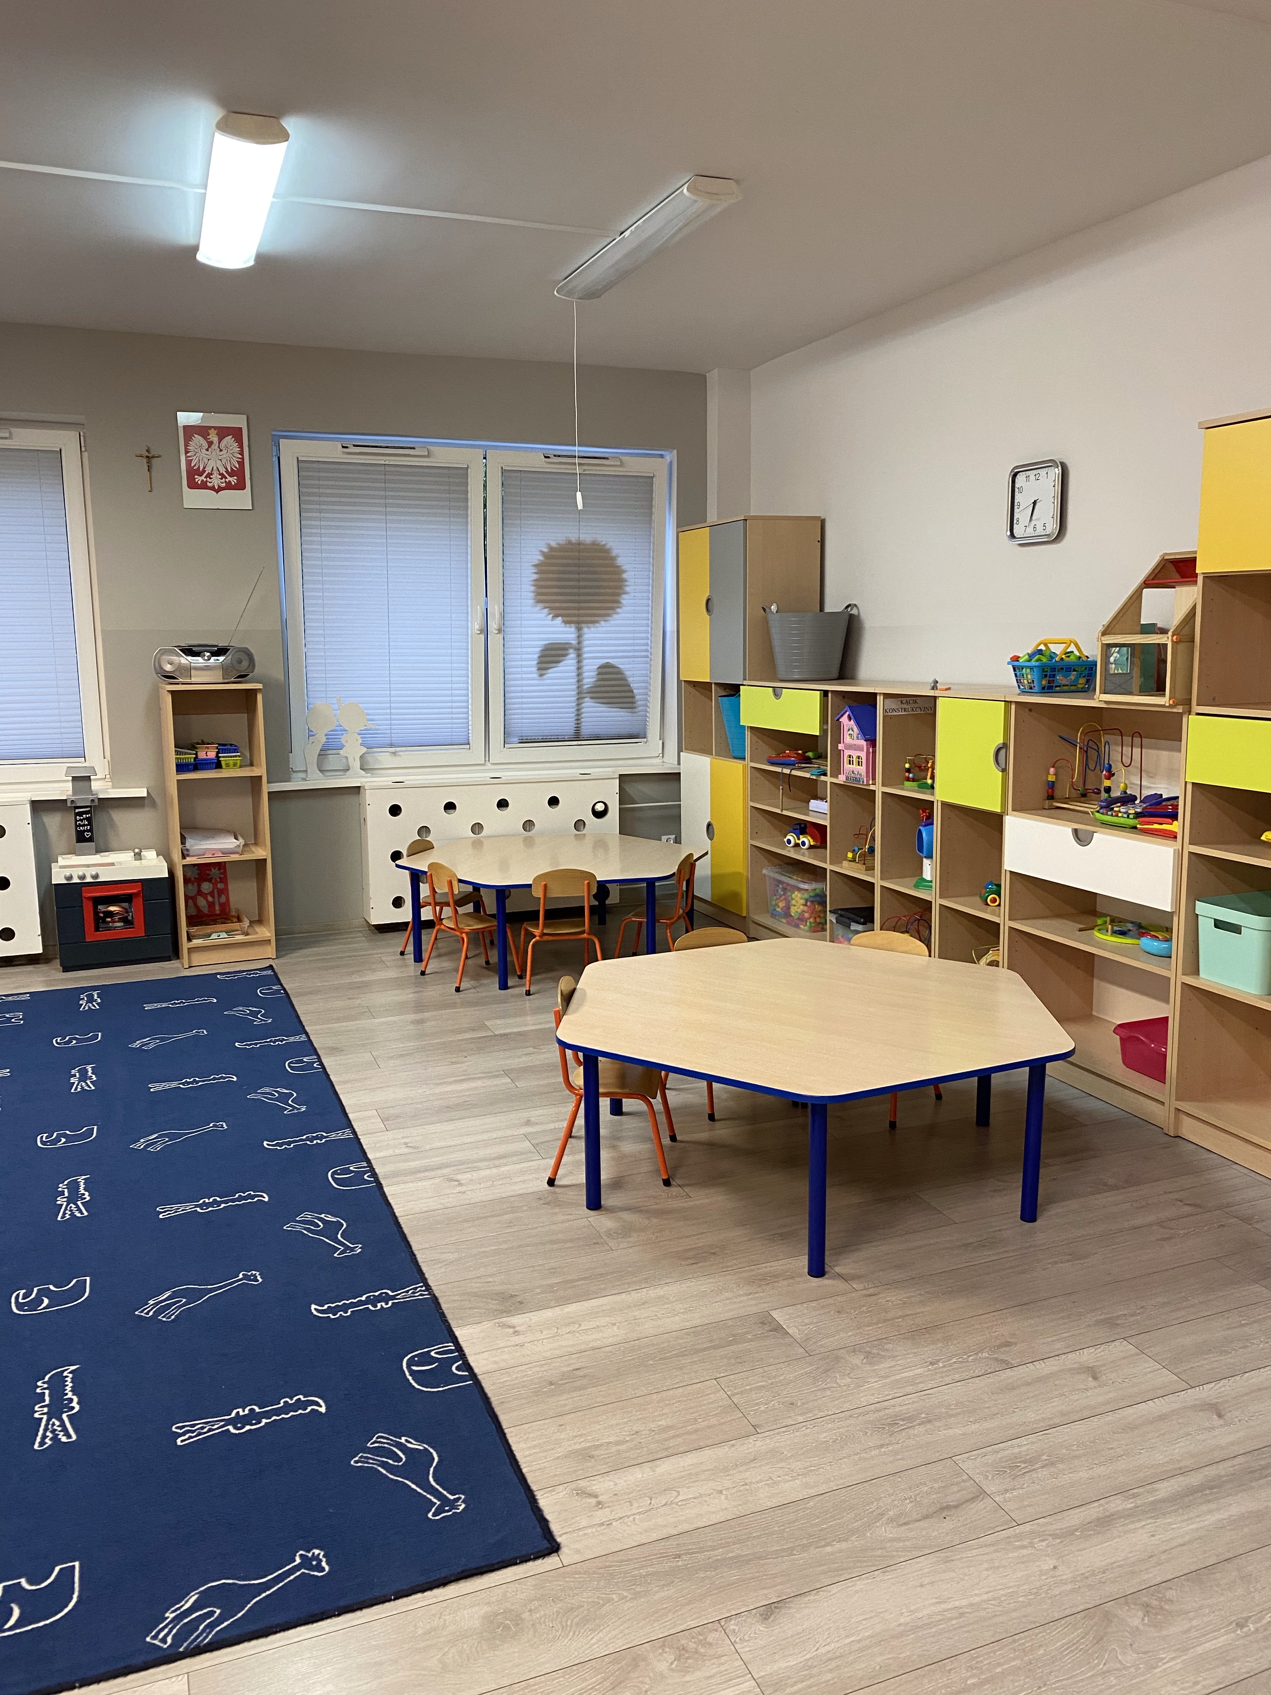

Slide 12
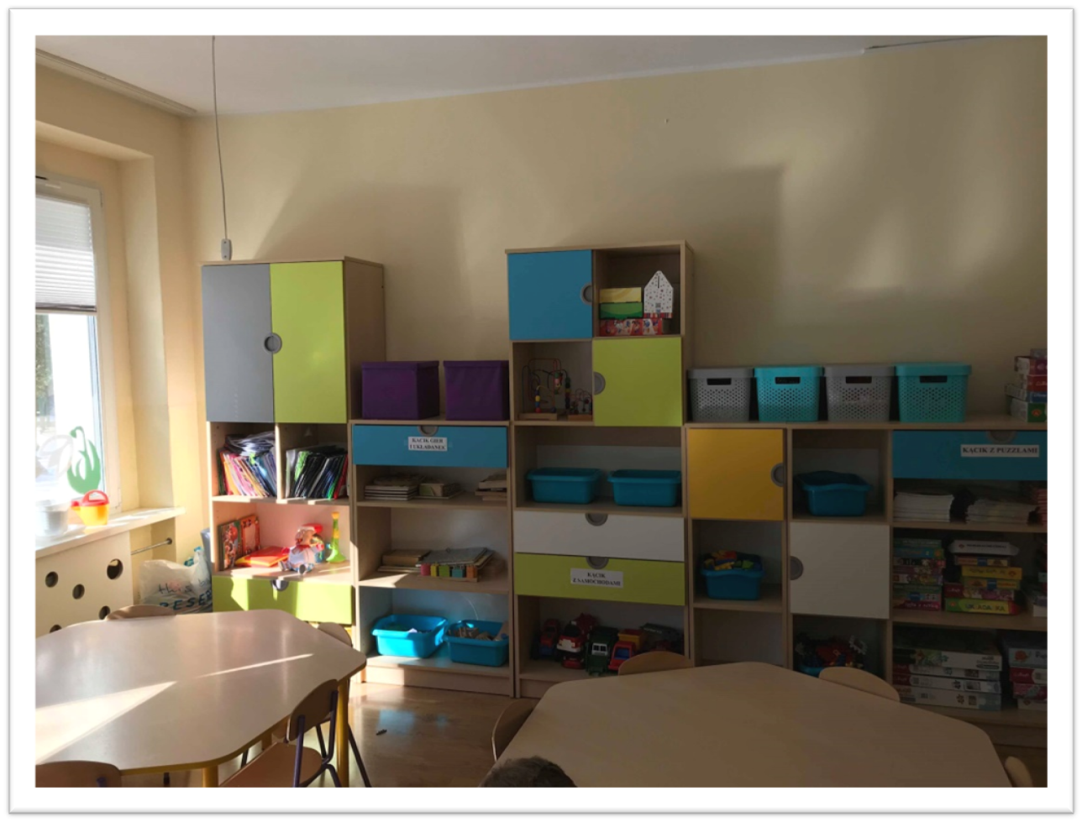

Slide 13
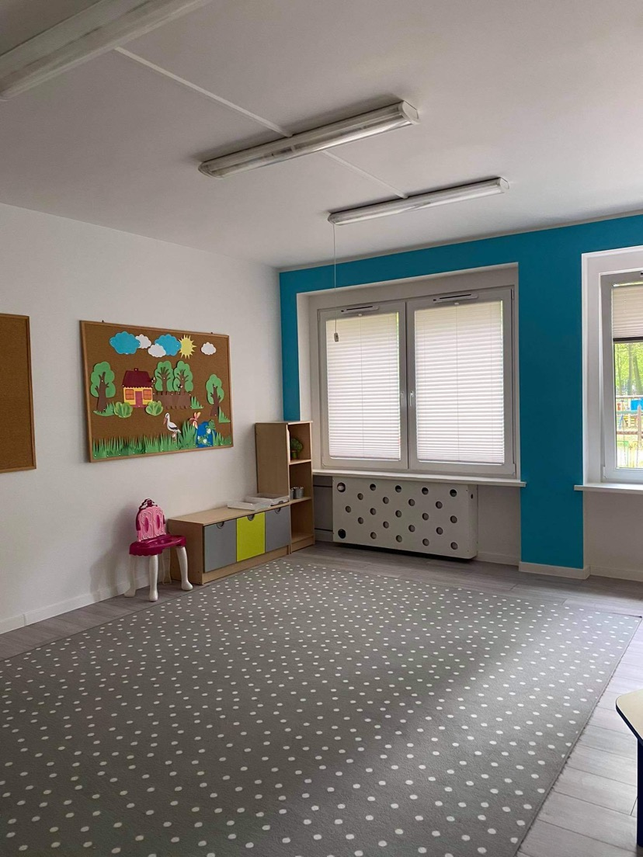

Slide 14
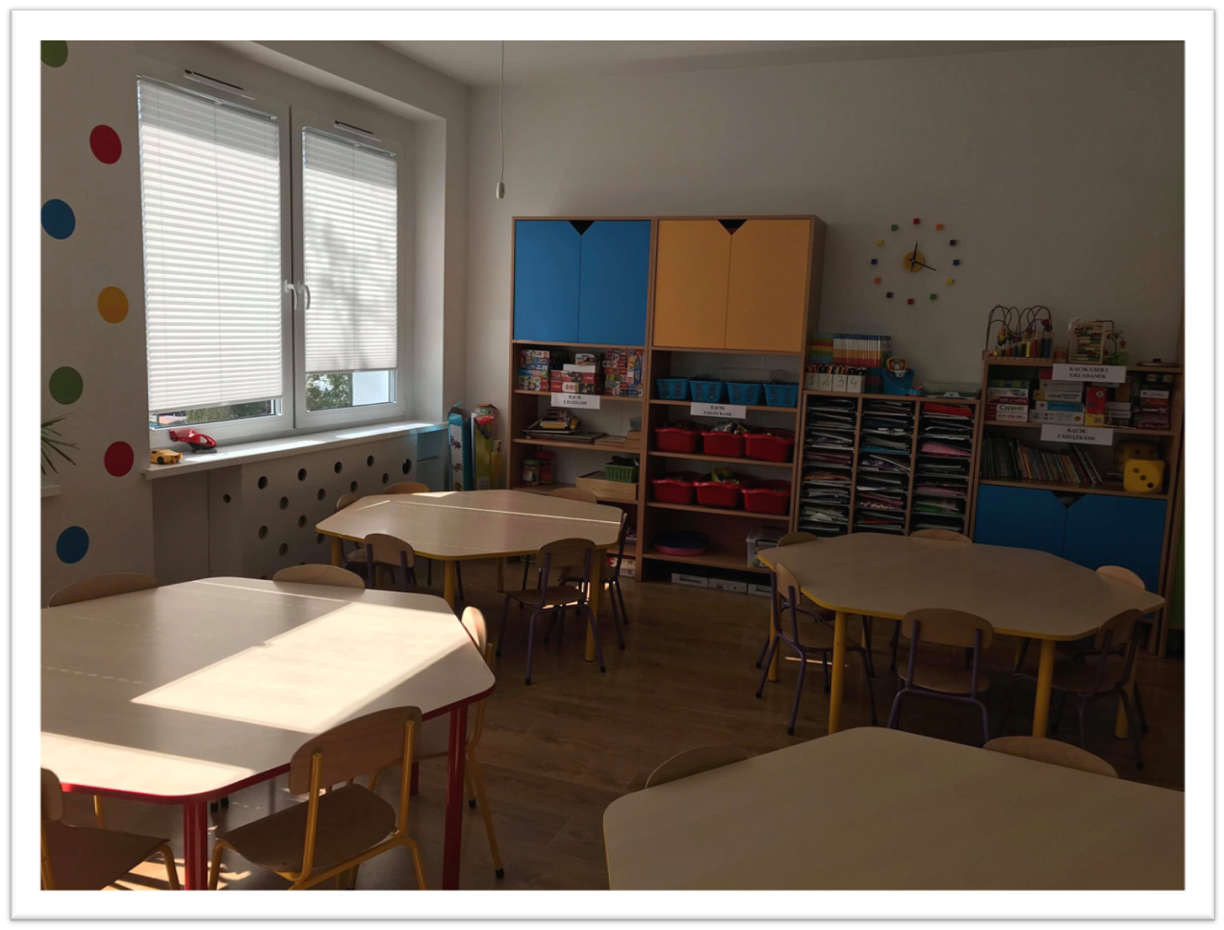

Slide 15
W przedszkolu organizowane są uroczystości oraz imprezy przedszkolne:
Święto Pieczonego Ziemniaka
Dzień Chłopca
Mikołajki
Kolorowe dni
Gwiazdor, wigilie grupowe
Festyn Rodzinny
Pożegnanie dzieci 6- letnich
Dzień Babci i Dziadka
Bal Karnawałowy
Wiosna na sportowo-dresowo
Drzwi otwarte
Zajączek
Dzień Mamy i Taty
Dzień Dziecka

Slide 16
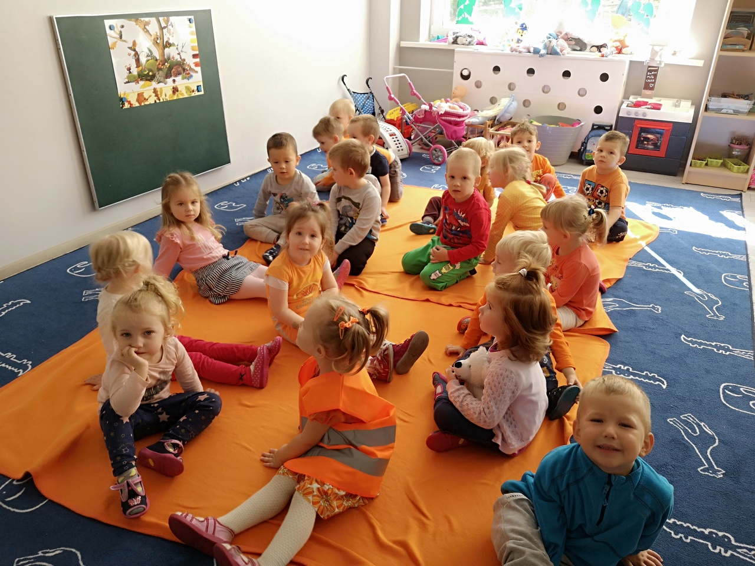

Slide 17
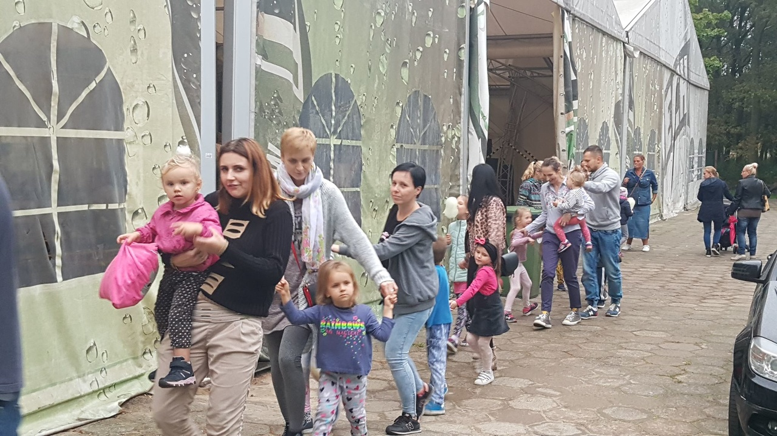
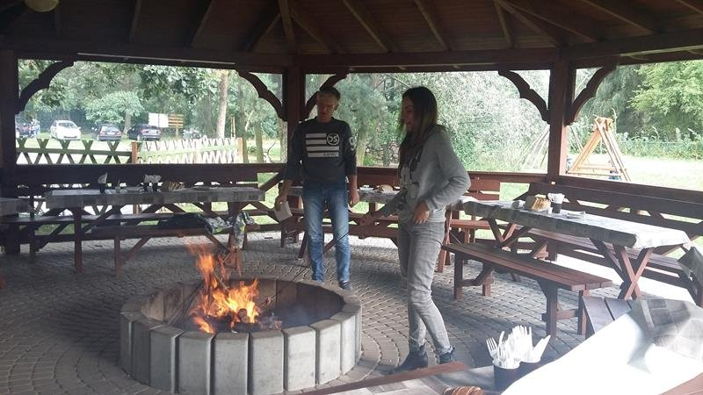

Slide 18
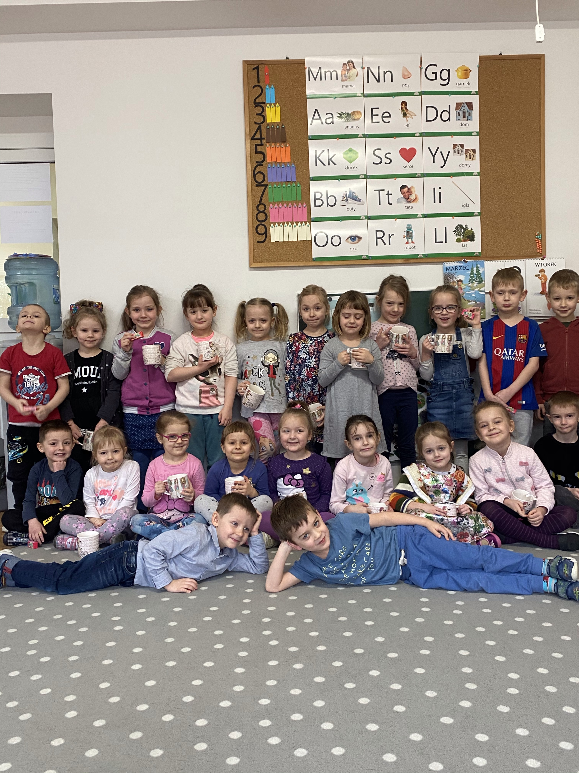

Slide 19
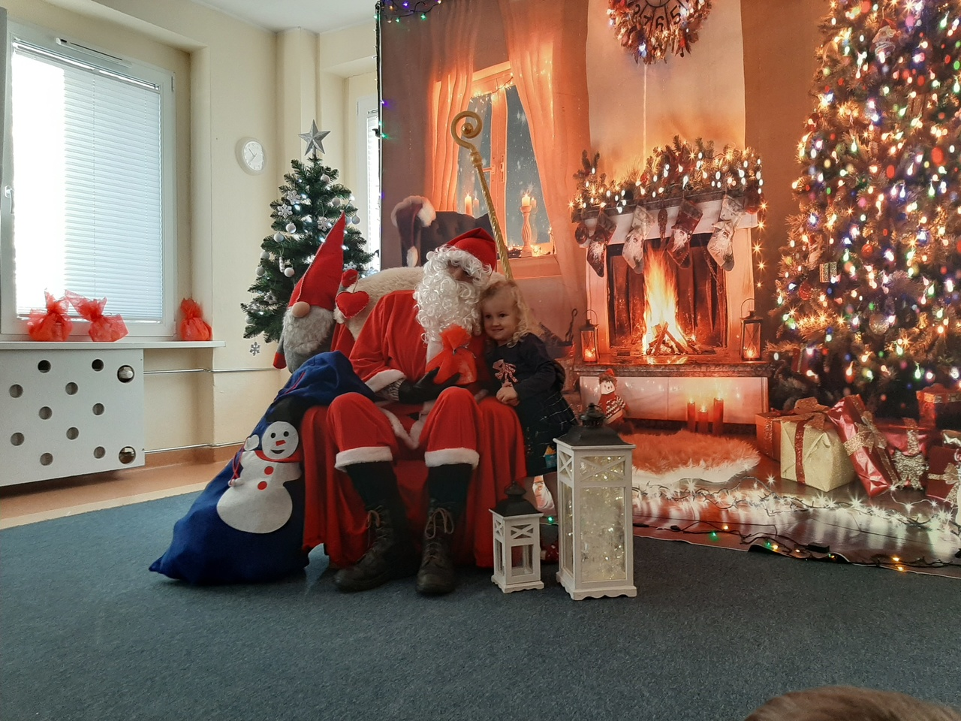

Slide 20
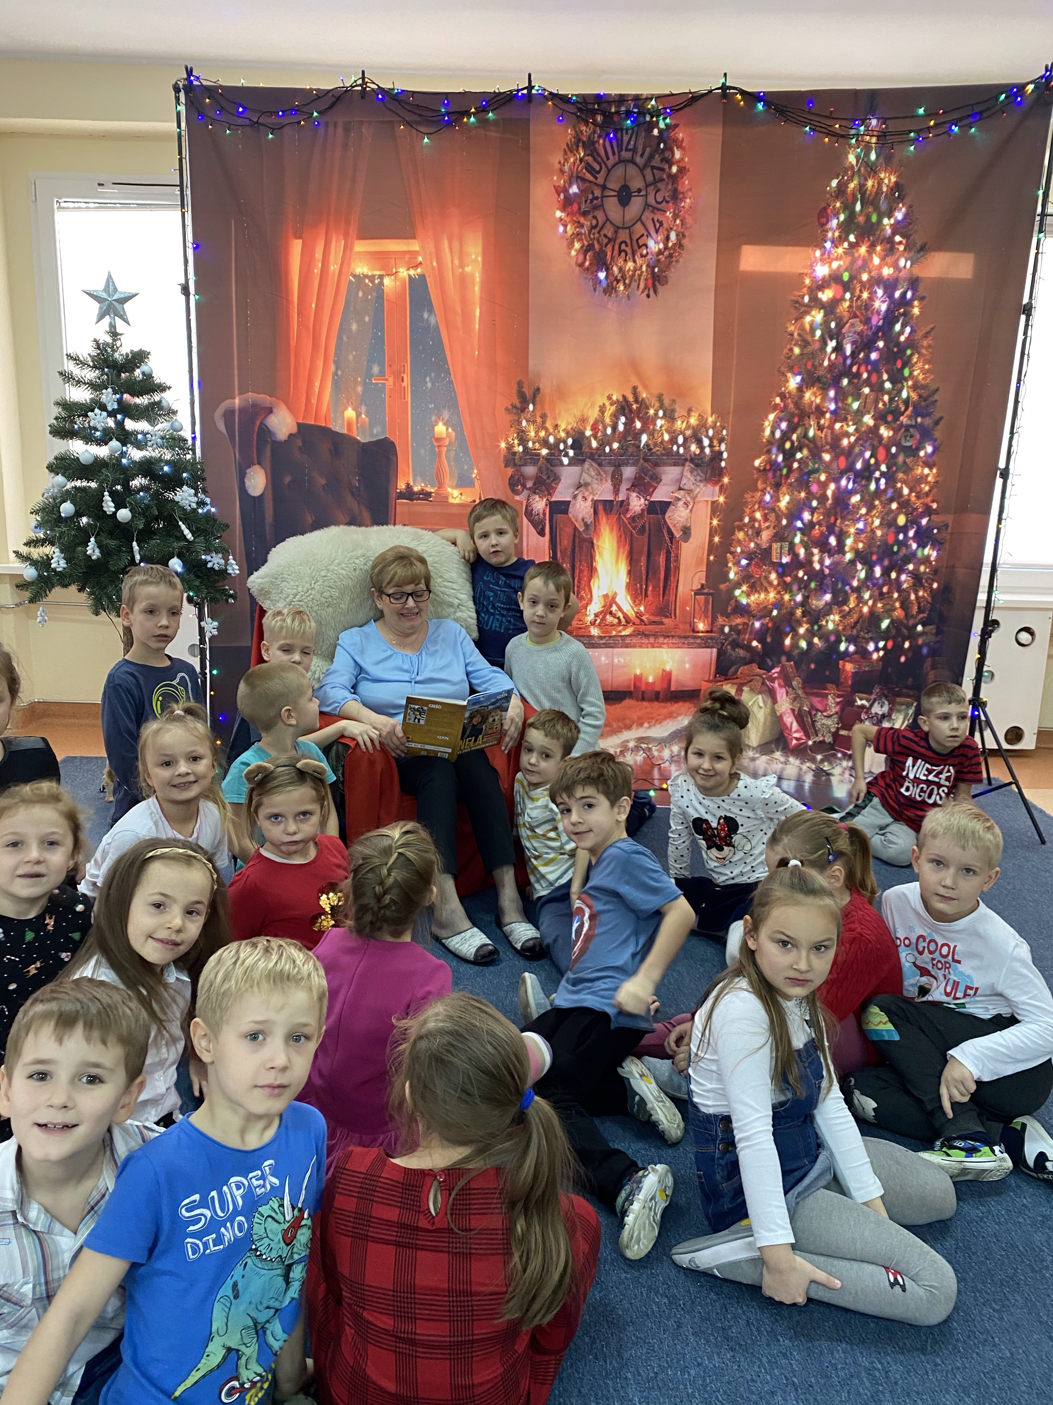
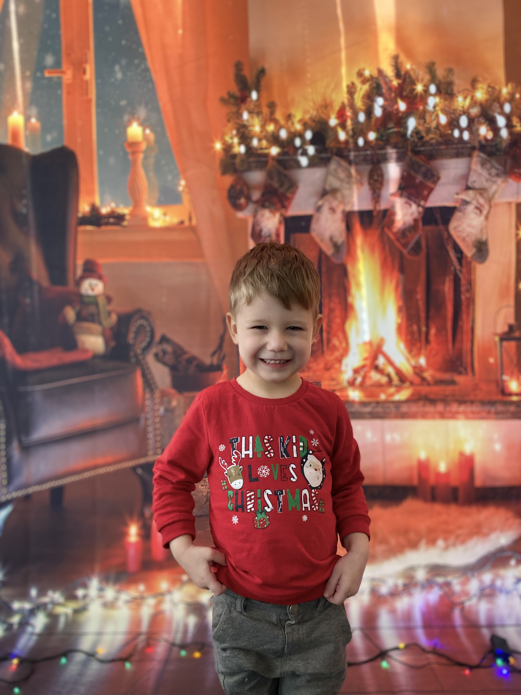

Slide 21
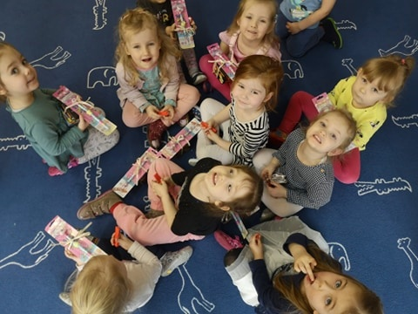

Slide 22
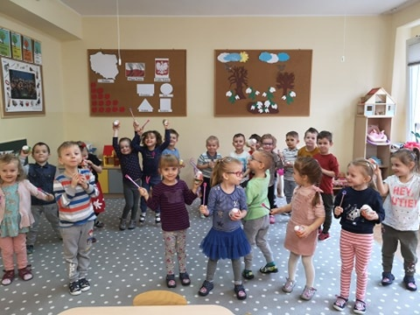

Slide 23
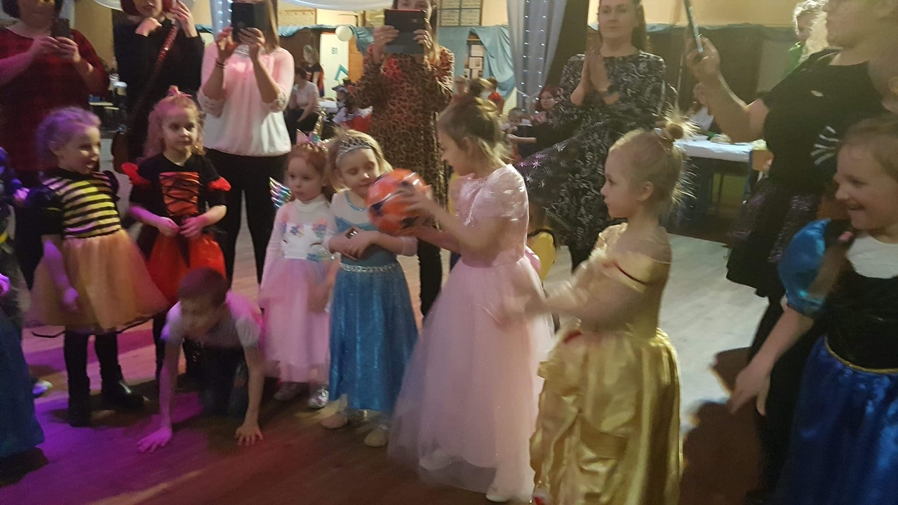
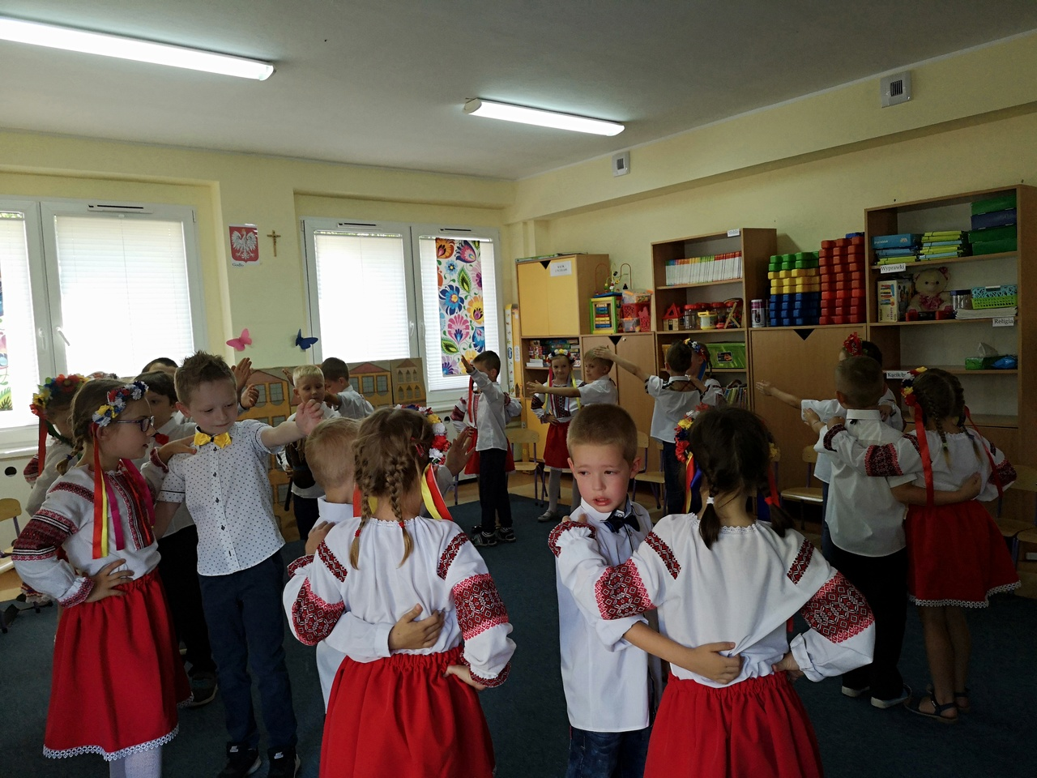
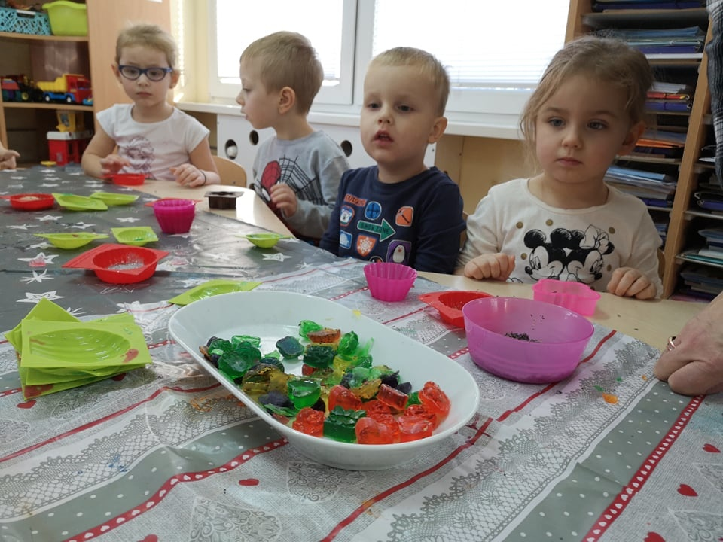

Slide 24
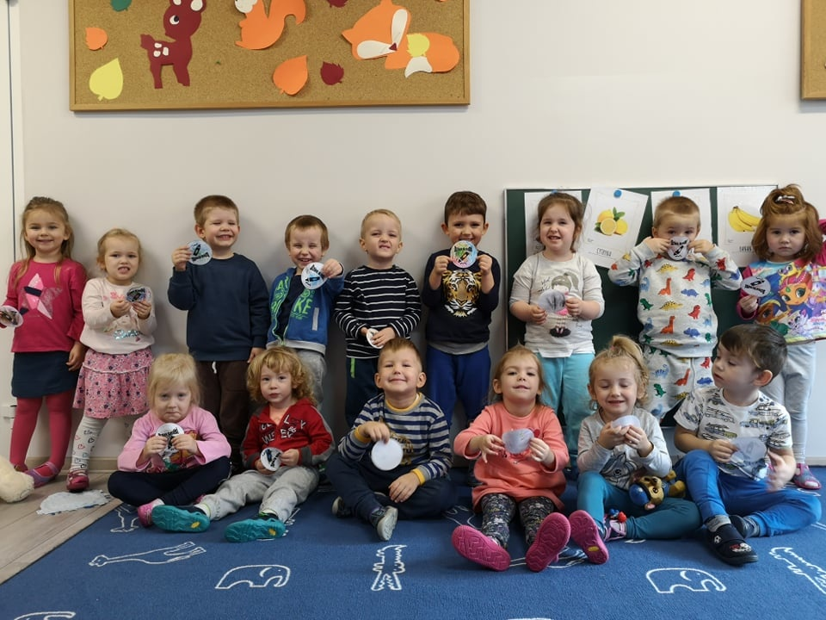

Slide 25
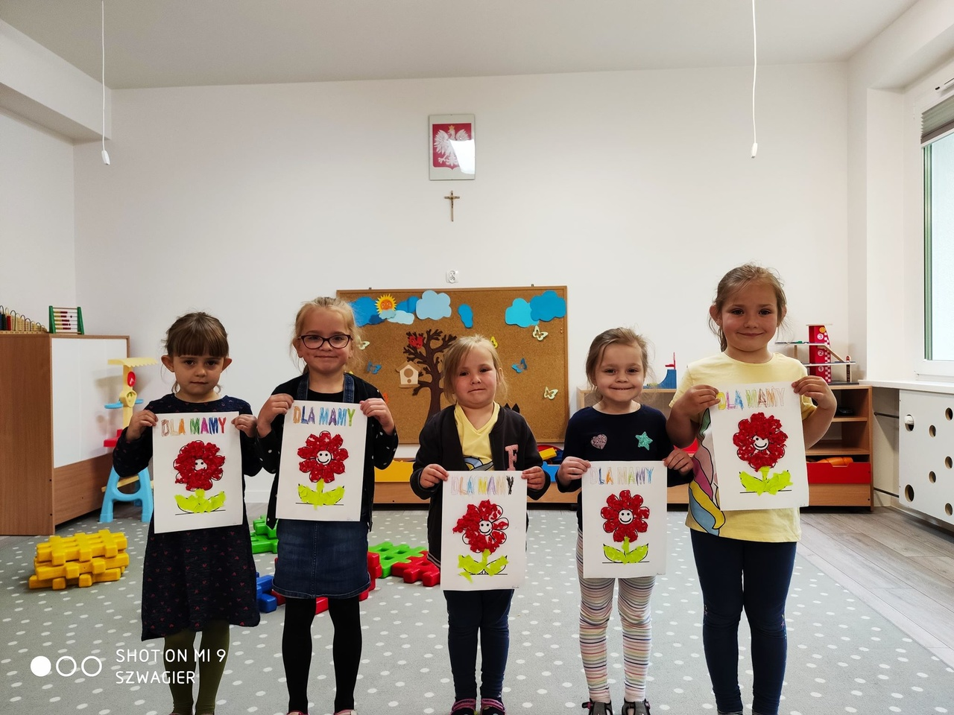
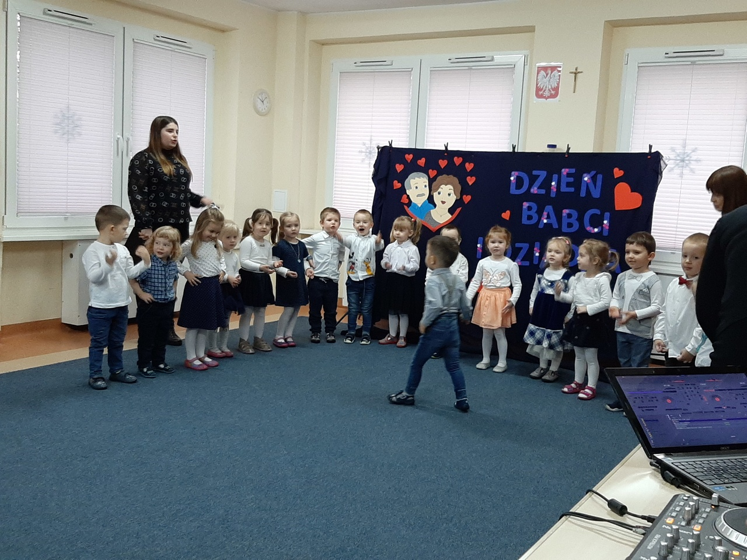

Slide 26
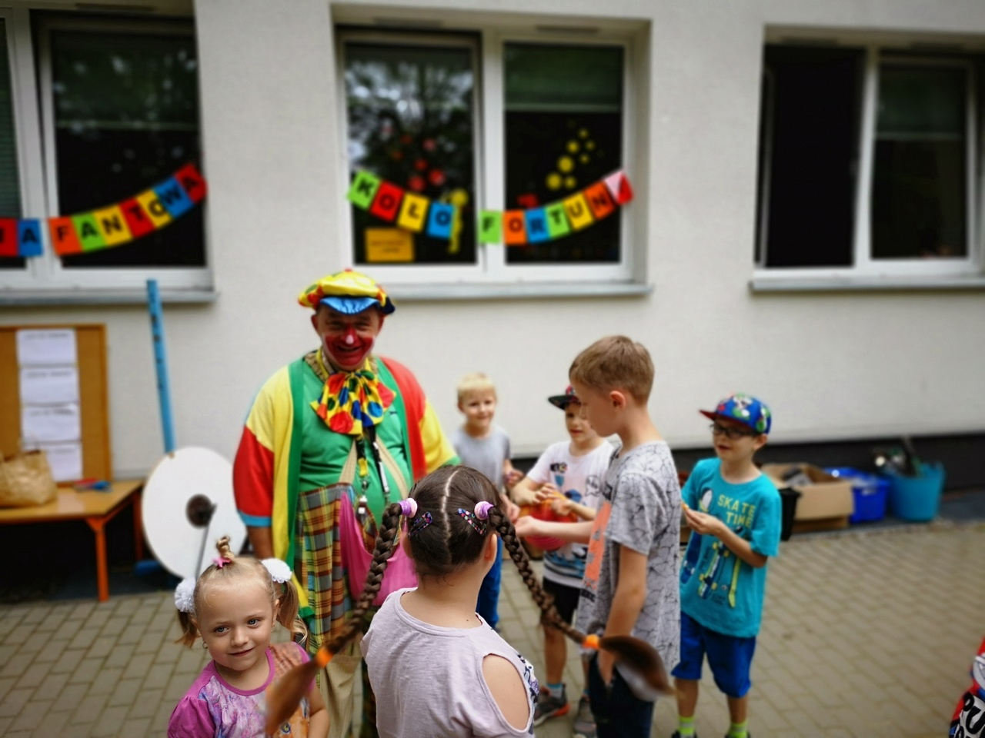
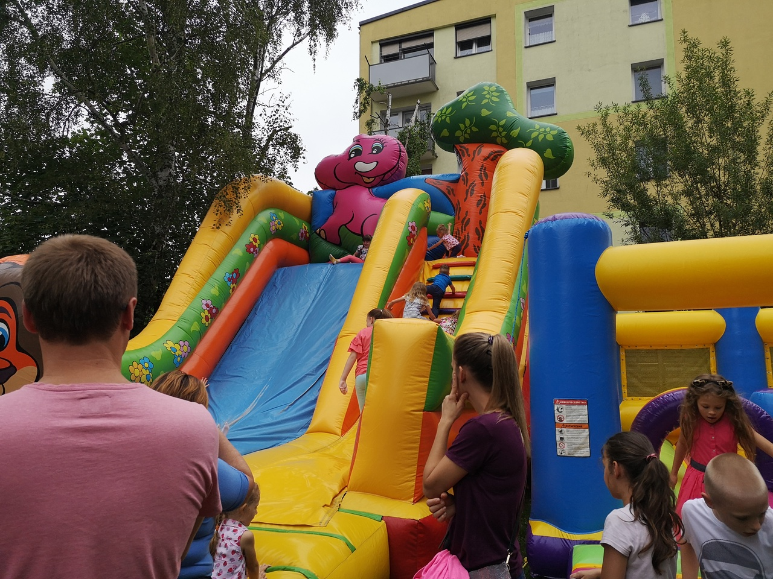

Slide 27
Dzieci z naszego przedszkola biorą udział w wielu międzyprzedszkolnych konkursach, a także tych organizowanych przez miasto.

Slide 28
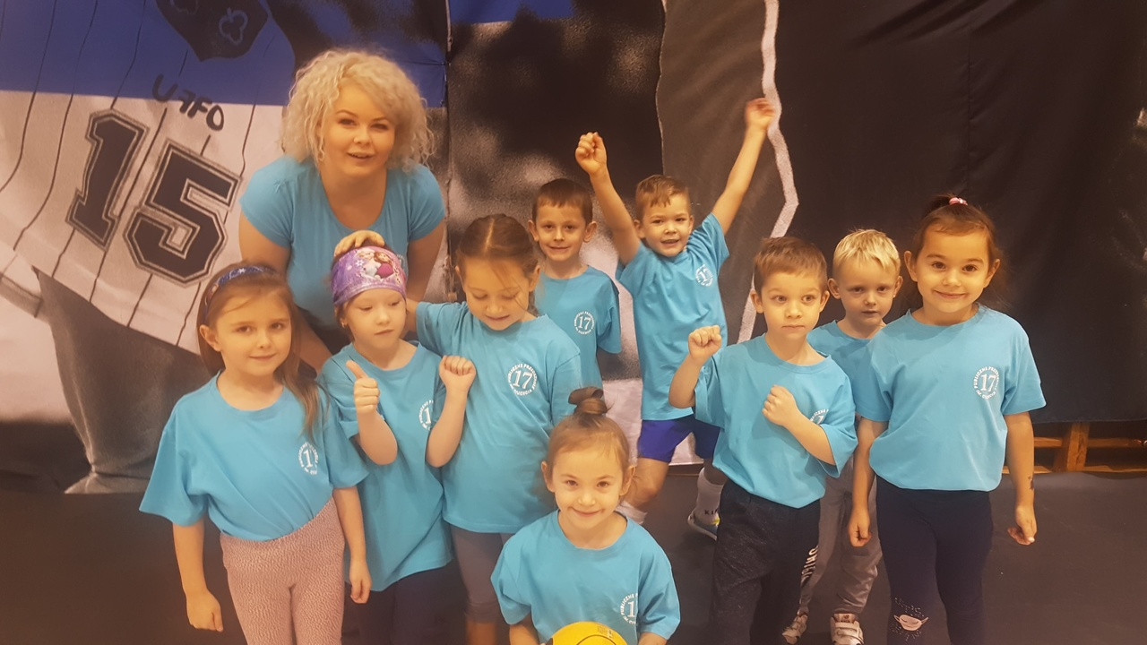

Slide 29
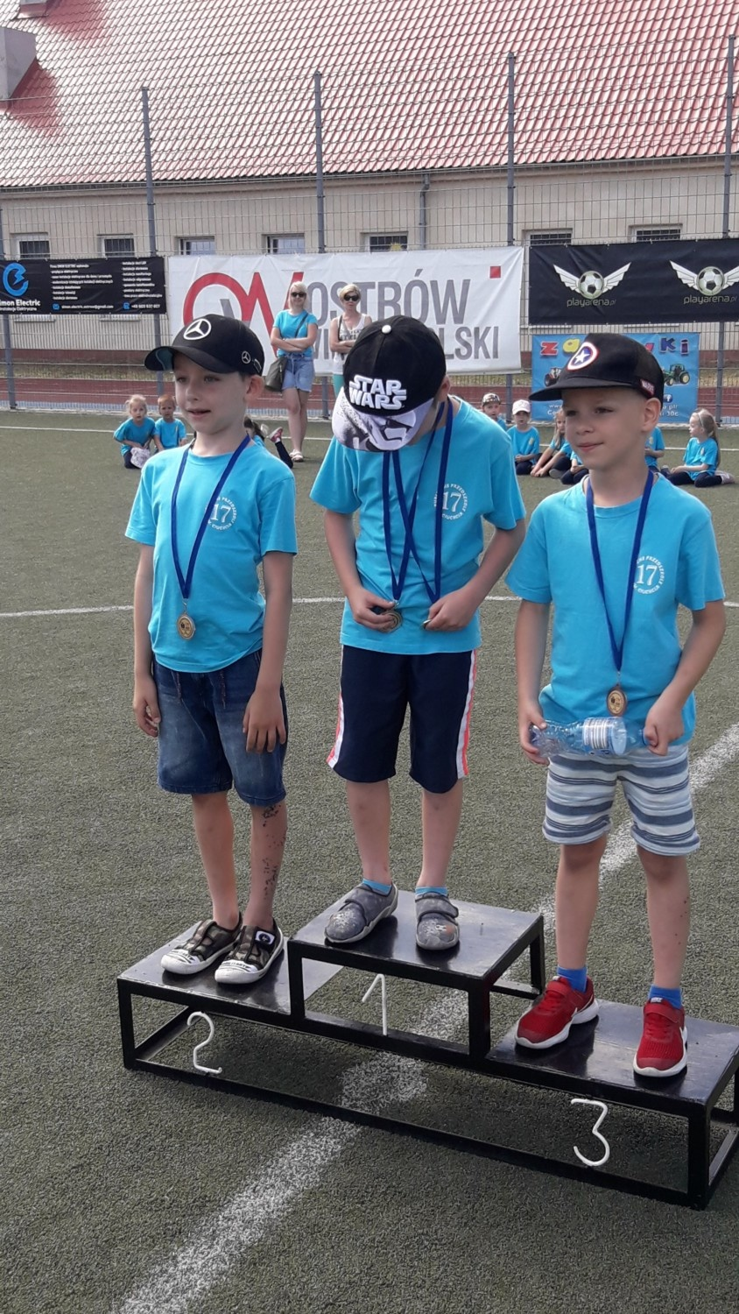
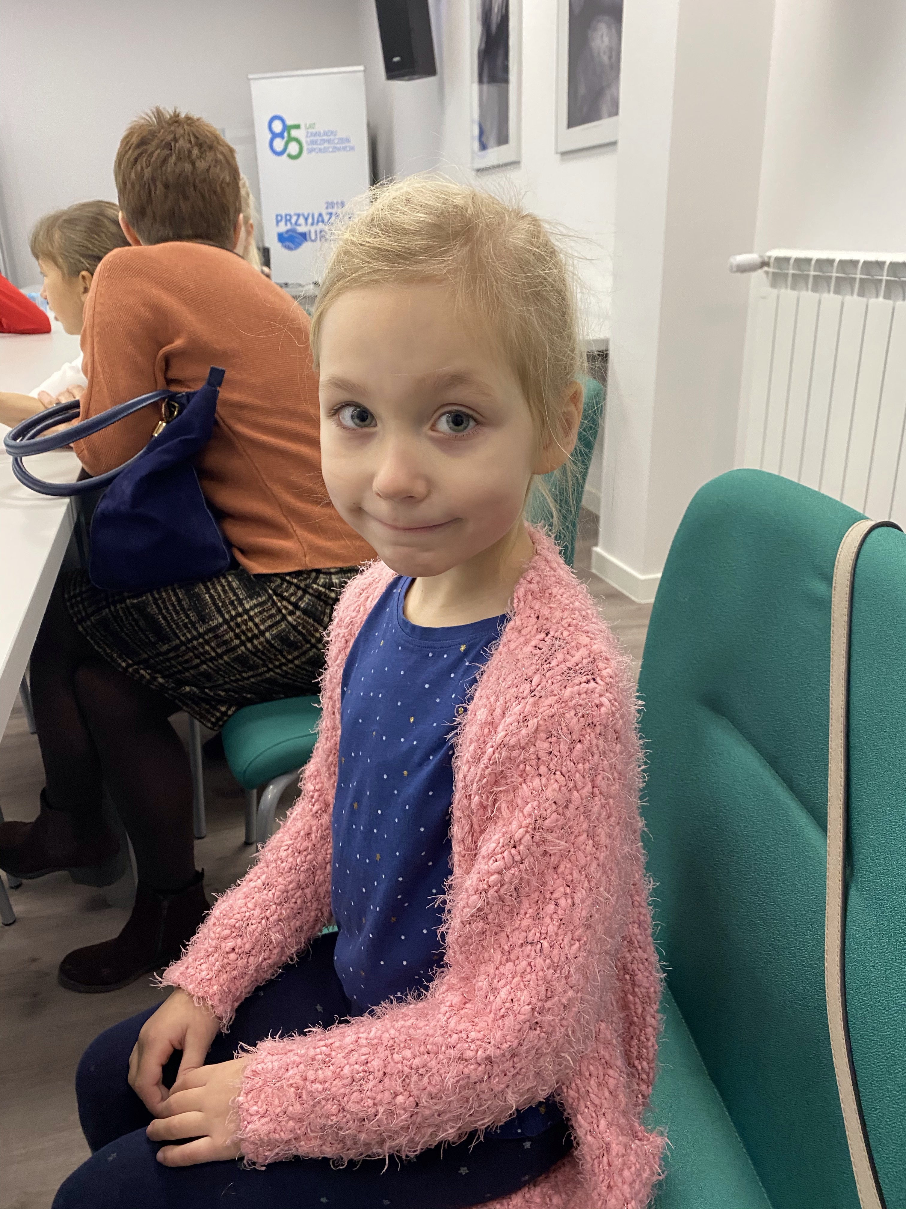

Slide 30
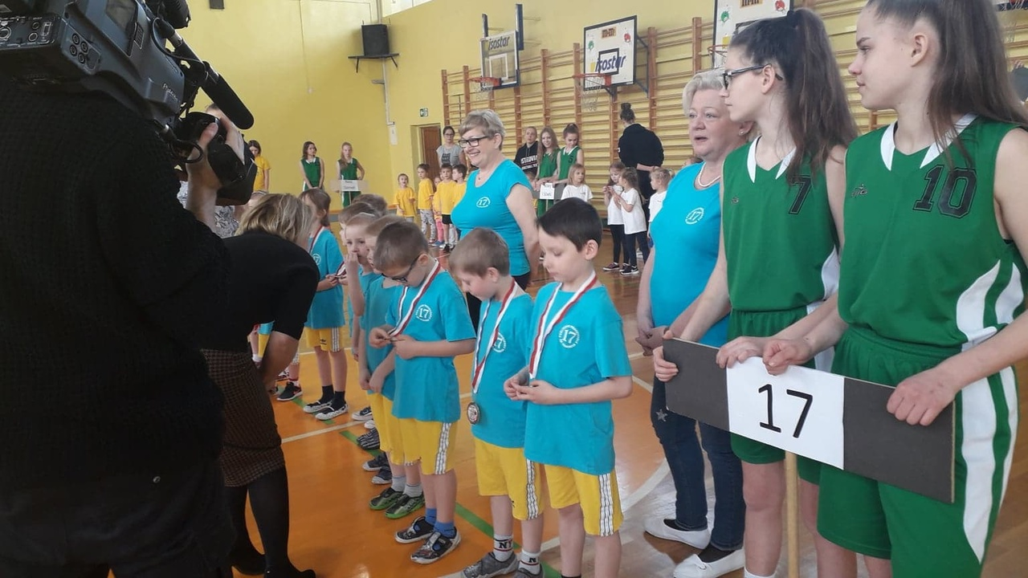

Slide 31
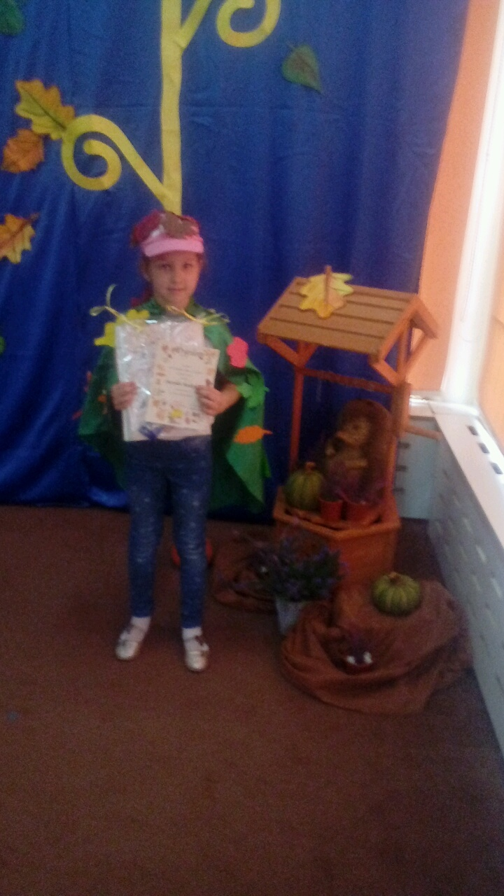
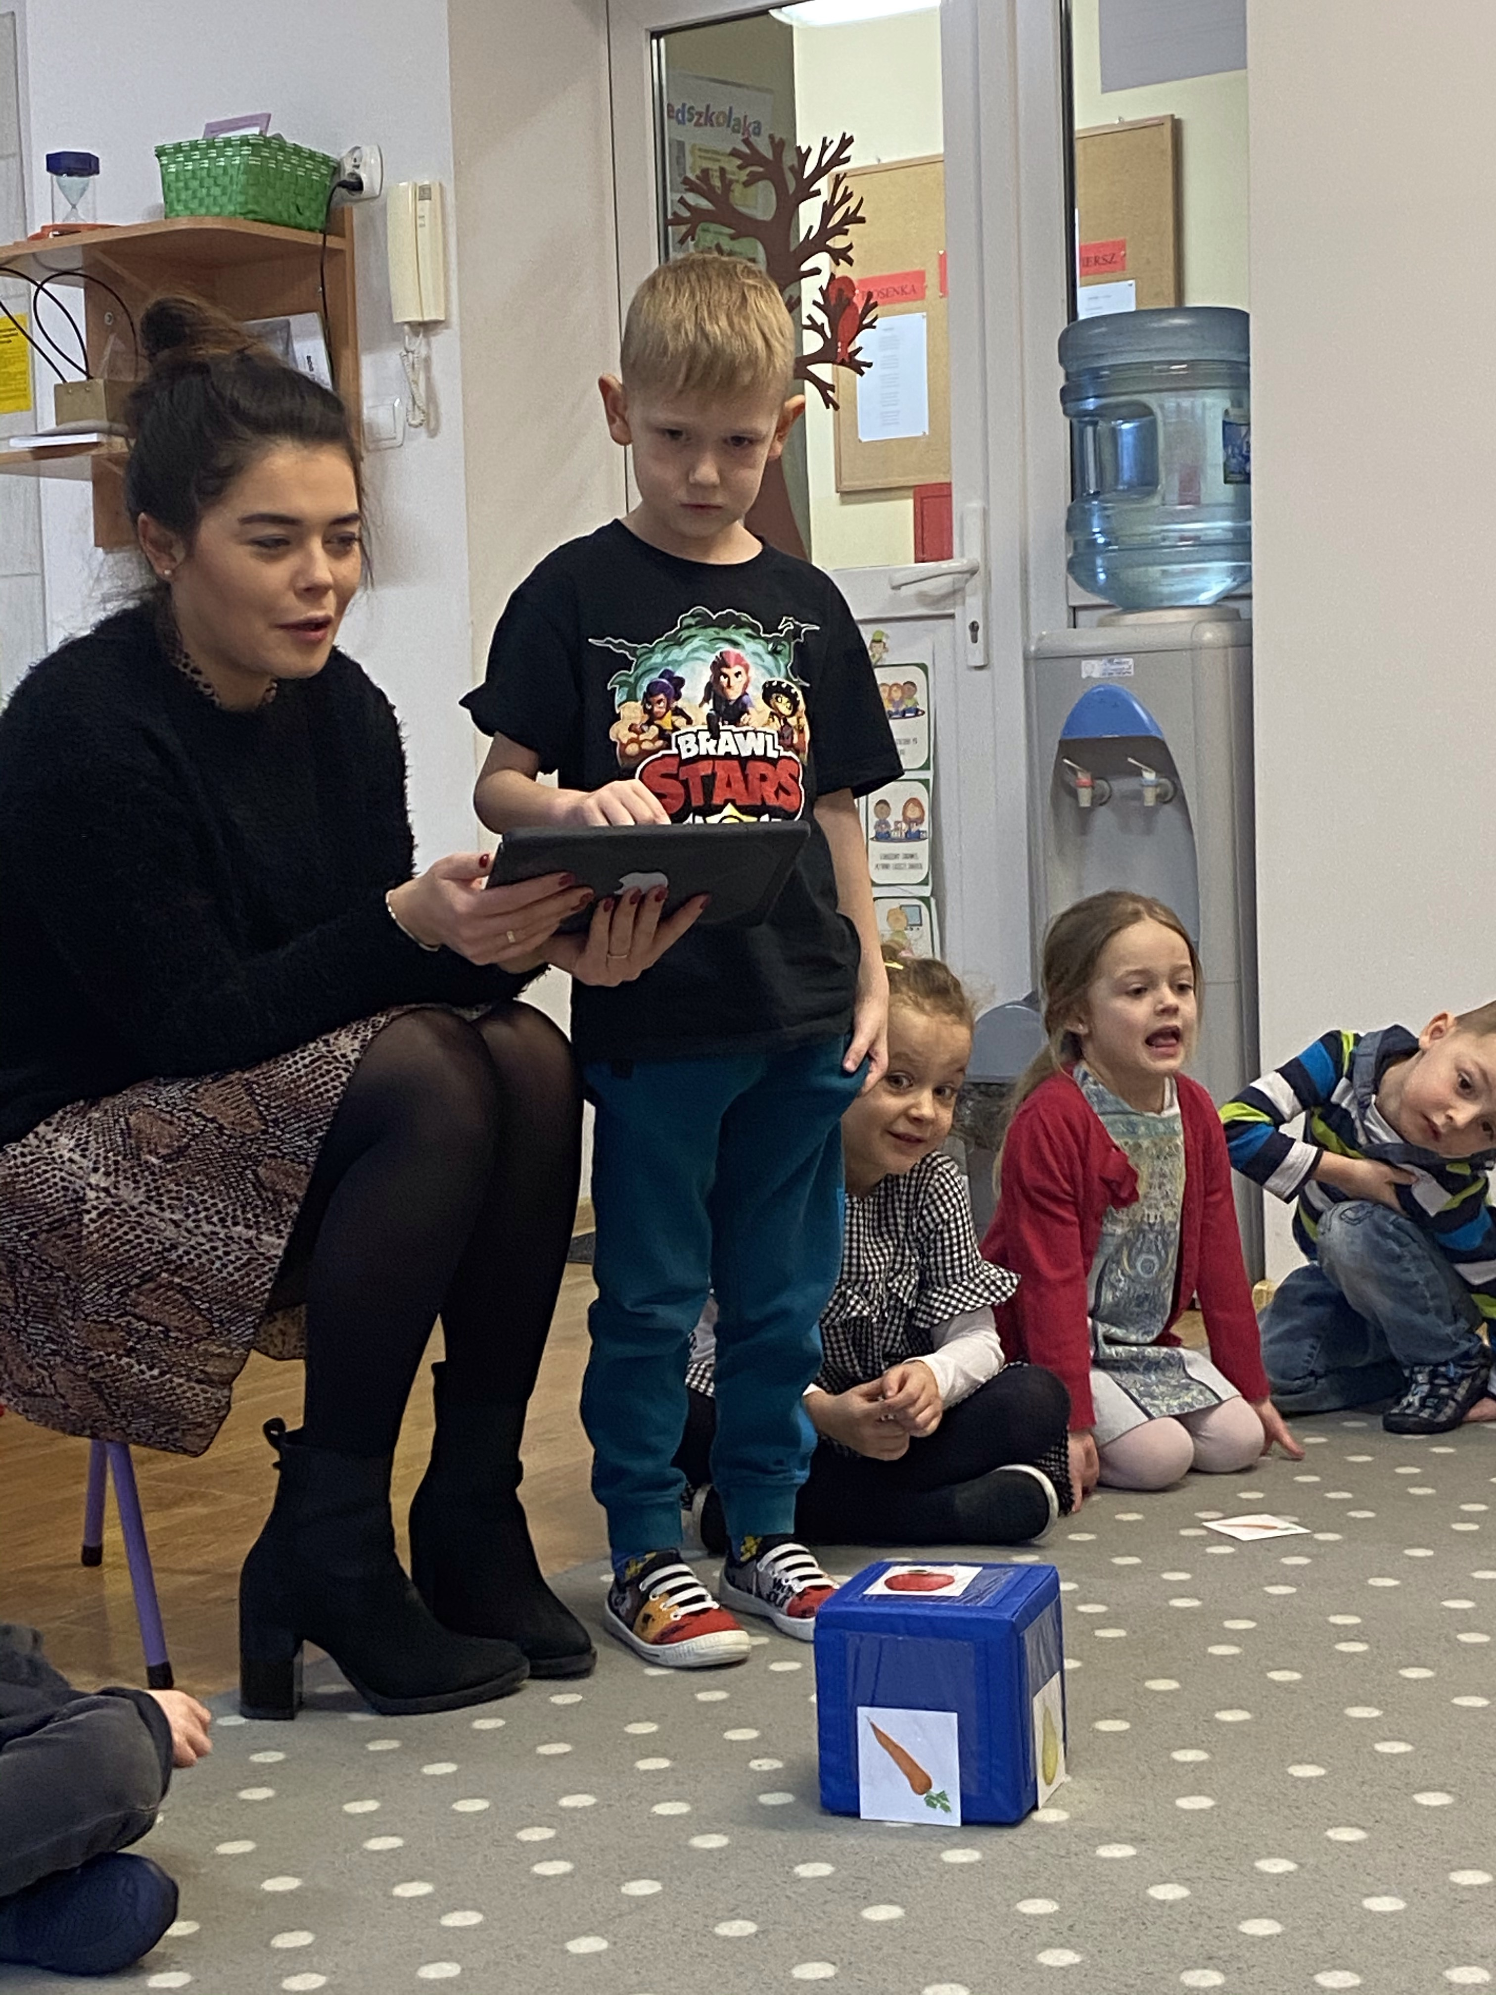

Slide 32
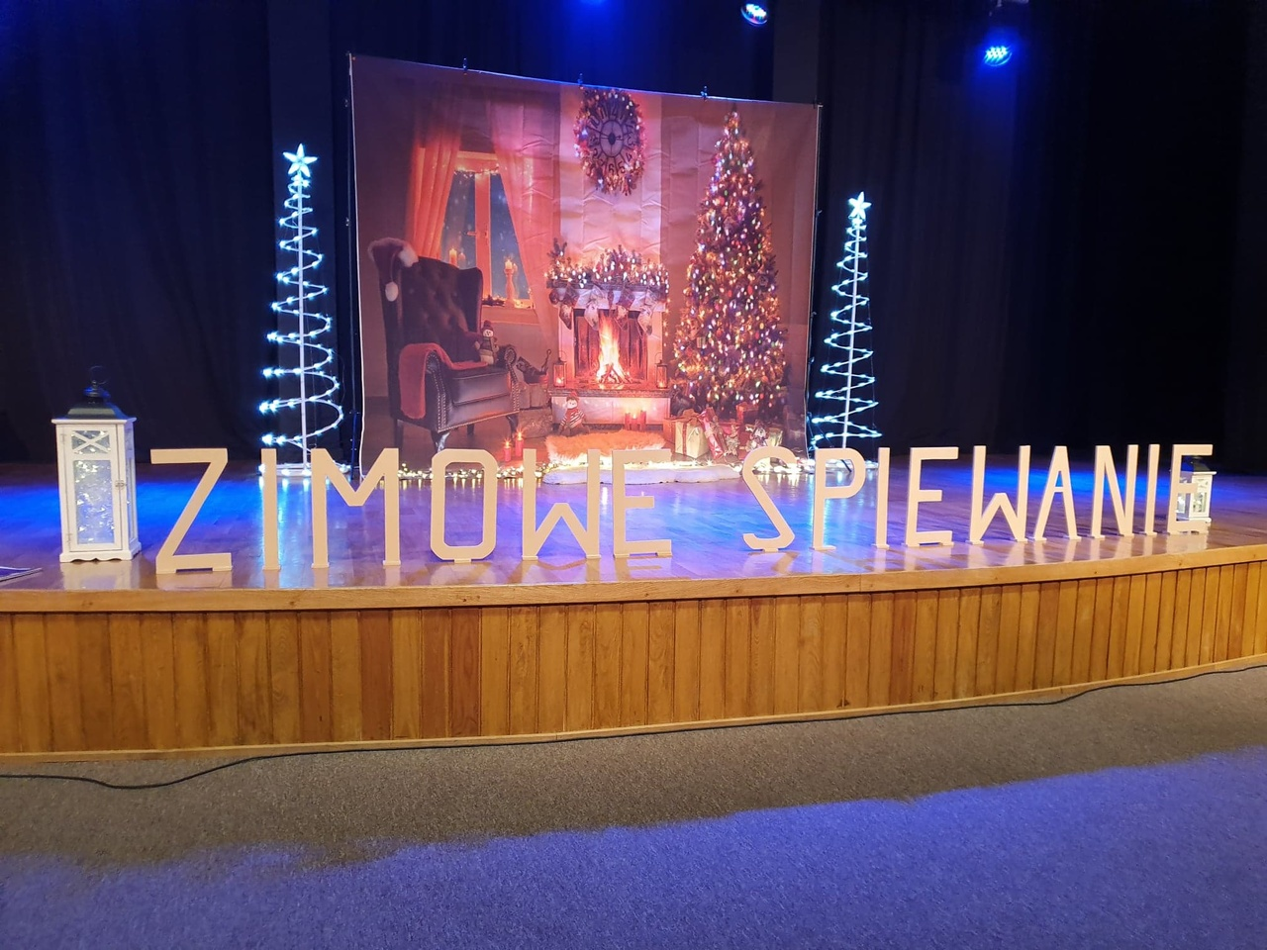
Ogromnym sukcesem okazał się organizowany przez nasze przedszkole międzyprzedszkolny konkurs pod hasłem
„Zimowe śpiewanie, świąteczne kolędowanie”.
Z roku na rok, konkurs cieszy się coraz większą frekwencją.

Slide 33
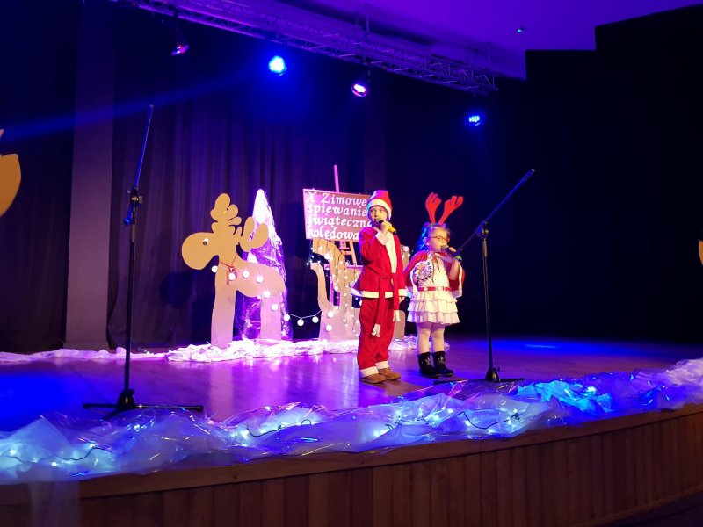
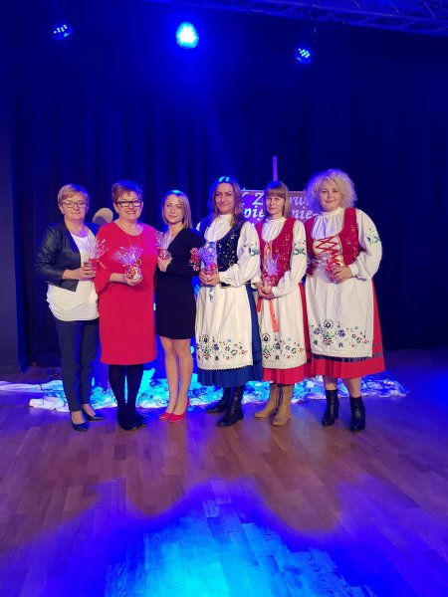

Slide 34
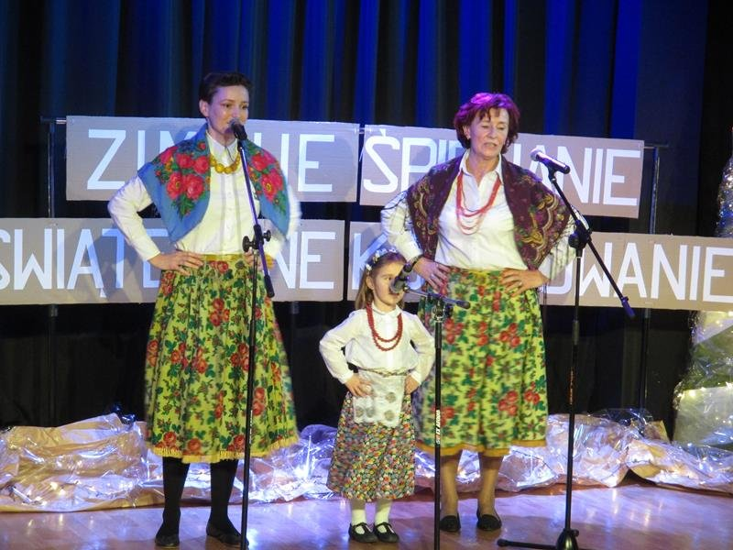
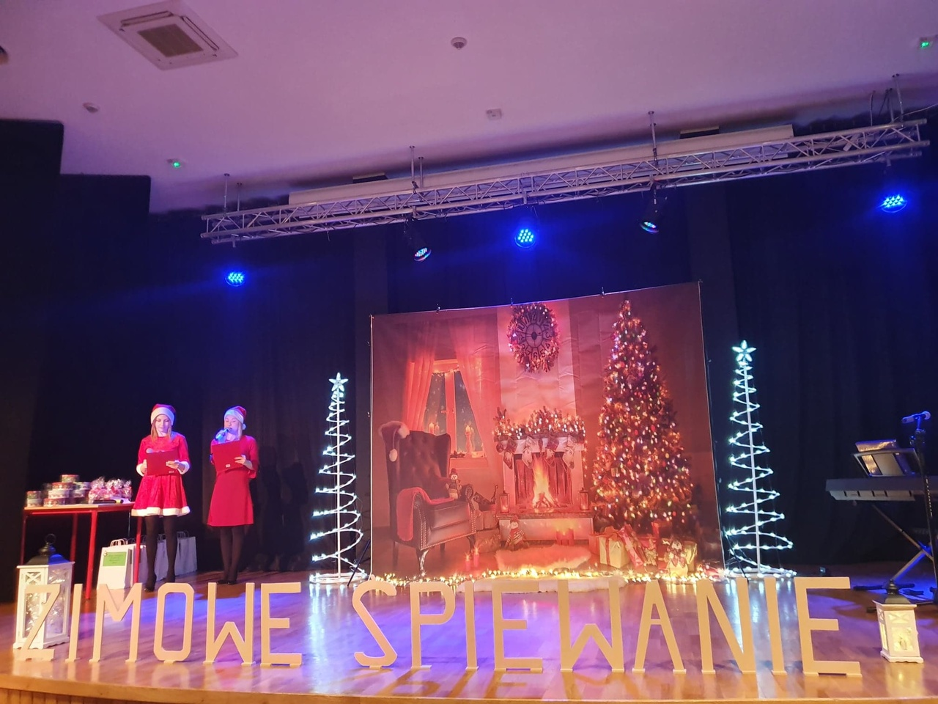

Slide 35
Nasze Przedszkole współpracuje z:
Poradnią Psychologiczno-Pedagogiczną
Ze szkołami podstawowymi i ponadpodstawowymi
Instytucjami państwowymi (policja, straż miejska, straż pożarna, urząd miejski)
Miejską Biblioteką
Firmami i zakładami pracy
Ze specjalistami (psycholog, pedagog, logopeda)
Uniwersytetem Trzeciego Wieku

Slide 36
Formy współpracy z Rodzicami:
1. Spotkania informacyjne , organizacyjne, integracyjne
2. Zebrania ogólne, grupowe
2. Uroczystości przedszkolne
3. Rozmowy indywidualne
4. Warsztaty
5. Konsultacje
6. Imprezy okolicznościowe
7. Zajęcia otwarte
8. Strona internetowa
9. Ekspozycje prac dzieci

Slide 37
DZIĘKUJEMY ZA UWAGĘ !

